Slide 1

自动控制原理
西北工业大学自动化学院
自 动 控 制 原 理 教 学 组

Slide 2
自动控制原理
本次课程作业(19)
5 — 9
买单对数坐标纸 3张（3 dec）+ 2张（4 dec）
办公用品服务中心
（友谊校区诚字楼东侧，实验大楼西侧）
电话：88493420

Slide 3
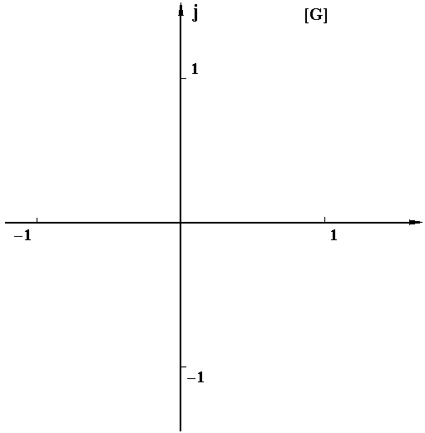
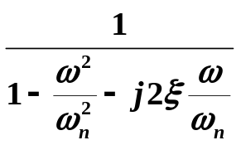




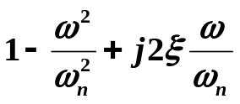




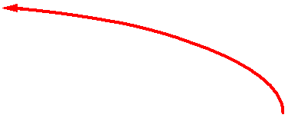









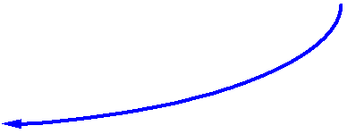

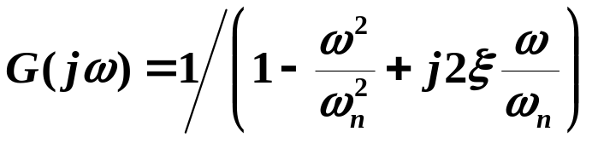
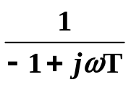
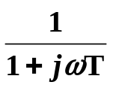
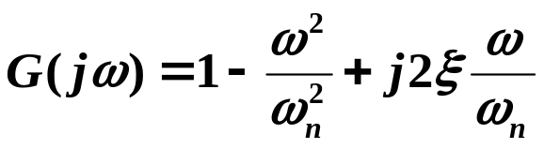
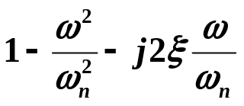
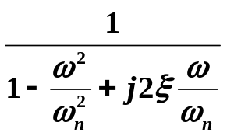


课程回顾（1）
典型环节的幅相频率特性
⑴
⑵
⑶
⑷
⑸
⑹
⑺
⑻

Slide 4
课程回顾（2）
§5.2 幅相频率特性（Nyquist图）
§5.2.1 典型环节的幅相特性曲线
§5.2.2 系统的开环幅相特性曲线
(1)确定幅相曲线的起点G(j0) 和终点 G(j∞)；
(2)幅相曲线的中间段由s平面零、极点矢量随
s=jω的变化规律概略绘制；
(3)必要时可以求出G(jω) 与实/虚 轴的交点。

Slide 5
自动控制原理
（第 19讲）
§5. 线性系统的频域分析与校正
§5.1 频率特性的基本概念
§5.2 幅相频率特性（Nyquist图）
§5.3 对数频率特性（Bode图）
§5.4 频域稳定判据
§5.5 稳定裕度
§5.6 利用开环频率特性分析系统的性能
§5.7 闭环频率特性曲线的绘制
§5.8 利用闭环频率特性分析系统的性能
§5.9 频率法串联校正

Slide 6
自动控制原理
（第 19 讲）
§5.3 对数频率特性(Bode图)

Slide 7
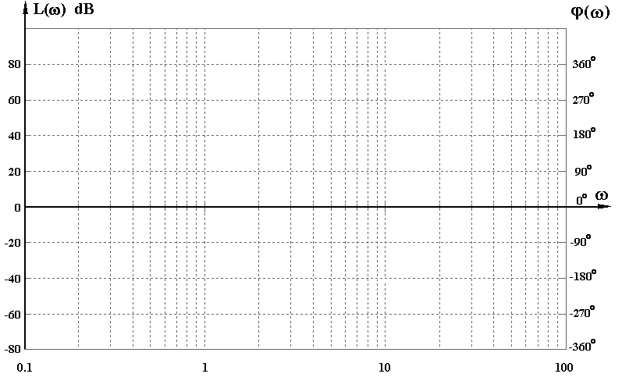
§5.3 对数频率特性 ( Bode )（1)
Bode图介绍

Slide 8
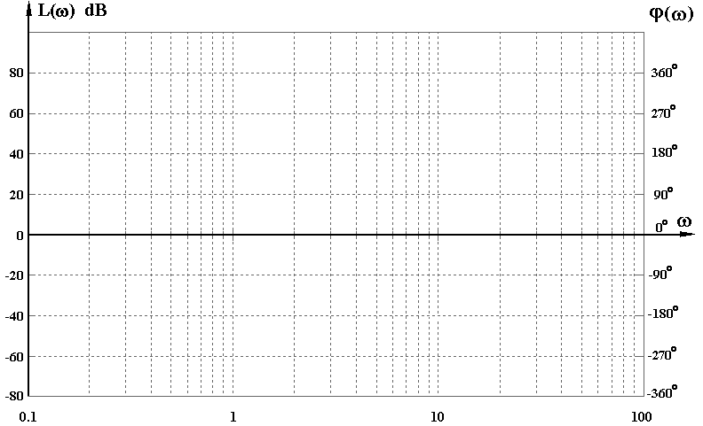
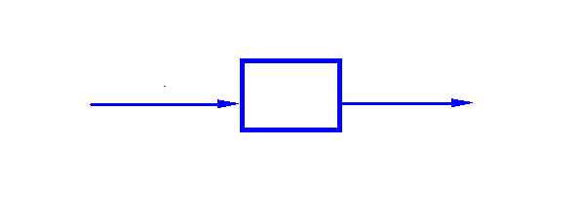






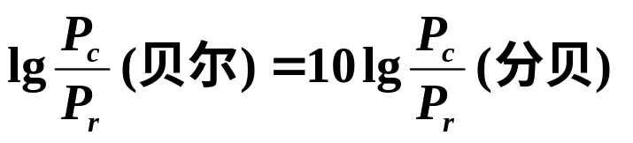
§5.3 对数频率特性 ( Bode)（2）
Bode图介绍
按 lgω 刻度，dec “十倍频程” 或 “旬距”
横轴
按 ω 标定，等距等比
“分贝”
坐标特点
纵轴
⑴ 幅值相乘 = 对数相加，便于叠加作图；
特点
⑵ 可在大范围内表示频率特性；
⑶ 利用实验数据容易确定 L(ω),进而确定G(s)。
Notes:
在声学中测定声强级的特定单位。它在数值上等于被测声强I和声强的最小值I0之比的常用对数。声音最小值I0是指正常人耳能听到的最弱的声强，一般I0=10^-12瓦/米^2,其声强级贝尔数为Ig*I/I0。
在声学中测定声强级的特定单位。它在数值上等于被测声强I和声强的最小值I0之比的常用对数。声音最小值I0是指正常人耳能听到的最弱的声强，一般I0=10-12瓦/米2,其声强级贝尔数为Ig(I/I0)。在日常生活中，人们通常使用“分贝尔”即“分贝（dB）”作为声强单位。
电学中计算电流或电压的比也借用贝尔作单位。在数值上等于输出电流（或电压）与输入电流（或电压）的比的常用对数的两倍。即
电流比(贝尔数)=2Ig*I出/I入 电压比(贝尔数)=2Ig*U出/U入

Slide 9
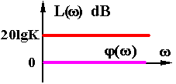




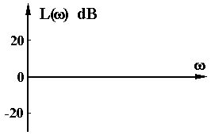

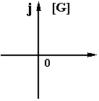


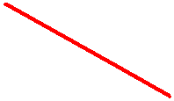
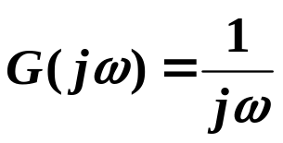



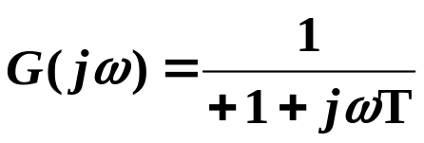
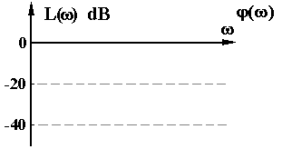
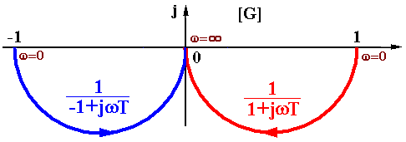








§5.3 对数频率特性 ( Bode) （3）
§5.3.1 典型环节的Bode图
⑴ 比例环节
⑵ 微分环节
⑶ 积分环节
⑷ 惯性环节

Slide 10
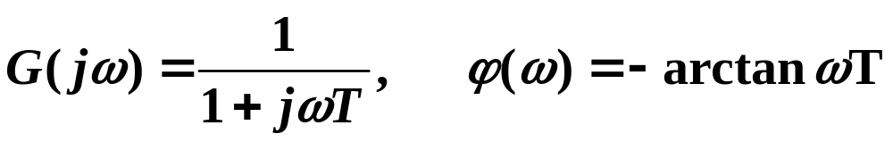
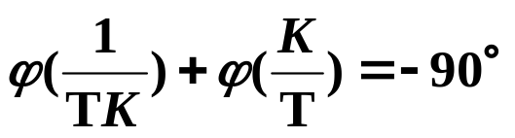
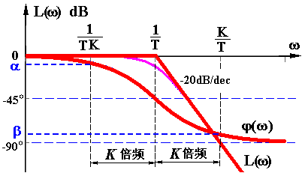
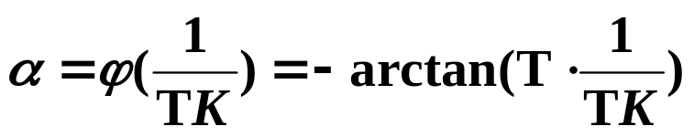

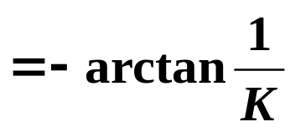
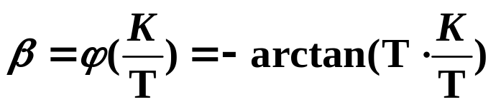

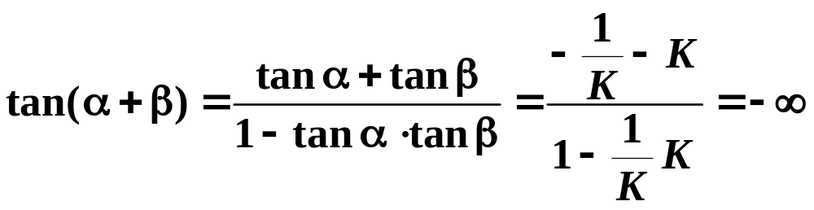

§5.3 对数频率特性 ( Bode) （4）
惯性环节对数相频特性ϕ(ω) 关于(ω=1/T, ϕ=−45°) 点对称
证明：
设

Slide 11
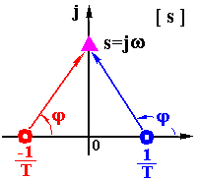
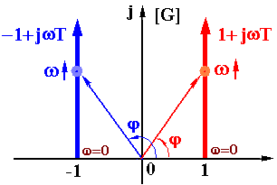
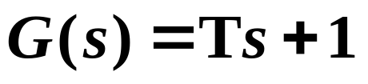

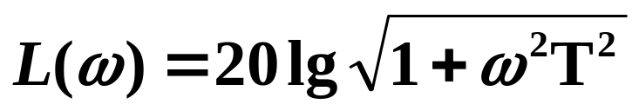
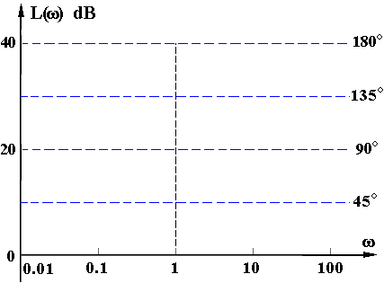
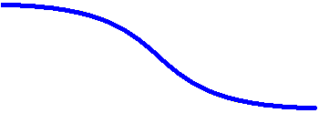




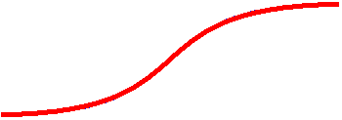
§5.3 对数频率特性 ( Bode) （5）
⑸ 一阶复合微分

Slide 12
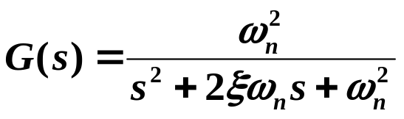
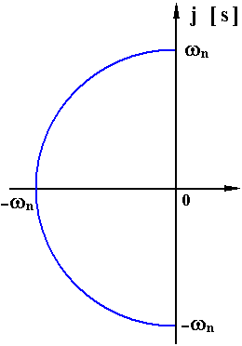
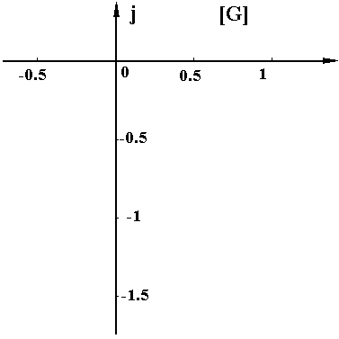



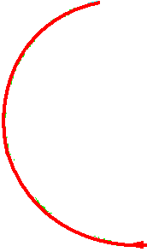





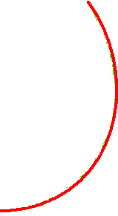

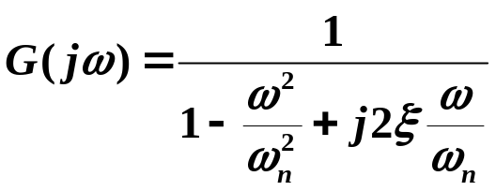

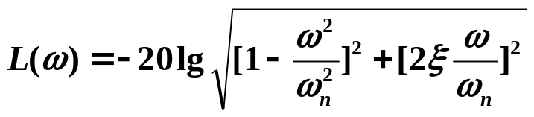
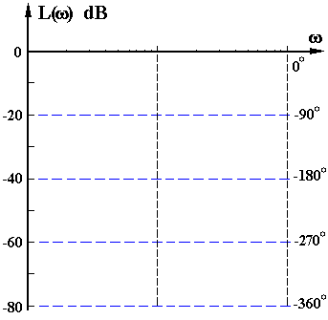
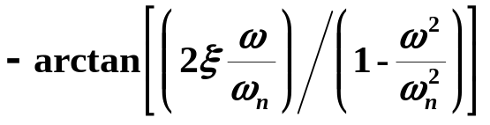
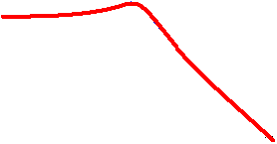
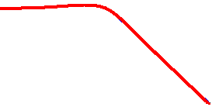
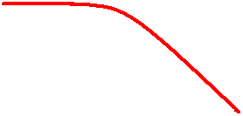
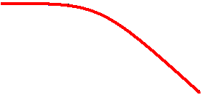

















§5.3 对数频率特性 ( Bode) （6）
⑹ 振荡环节

Slide 13





































§5.3 对数频率特性 ( Bode) （7）
⑺ 二阶复合微分

Slide 14









§5.3 对数频率特性 ( Bode) （8）
⑻ 延迟环节

Slide 15















§5.3 对数频率特性 ( Bode) （9）
例1 根据Bode图确定系统传递函数。
解. 依图有
转折频率
Bode图与Nyquist图之间的对应关系：
截止频率ωc：

Slide 16












§5.3 对数频率特性 ( Bode) （10）
例2 根据Bode图确定系统传递函数。
解. 依图有

Slide 17









§5.3 对数频率特性 ( Bode) （11）
Bode图与Nyquist图之间的对应关系：
截止频率 ωc：

Slide 18


















§5.3 对数频率特性 ( Bode) （12）
典型环节的频率特性

Slide 19




§5.3.2 系统开环对数频率特性 ( Bode) （1）
§5.3.2 系统的开环Bode图

Slide 20




§5.3.2 系统开环对数频率特性 ( Bode) （2）
绘制系统开环Bode图的步骤
例1
⑴ 化G(s)为尾1标准型
0.2 惯性环节
⑵ 顺序列出转折频率
0.5 一阶复合微分
1 振荡环节
最小转折频率之左
的特性及其延长线
基准点
⑶ 确定基准线
斜率
惯性环节 -20dB/dec
ω=0.2 惯性环节 -20
一阶
复合微分 +20dB/dec
ω=0.5 一阶复合微分 +20
⑷ 叠加作图
振荡环节 -40dB/dec
二阶
ω=1 振荡环节 -40
复合微分 +40dB/dec

Slide 21









§5.3.2 系统开环对数频率特性 ( Bode) （3）
基准点
斜率
ω=0.2 惯性环节 -20
ω=0.5 一阶复合微分 +20
ω=1 振荡环节 -40
⑸ 修正
① 两惯性环节转折频率很接近时
② 振荡环节 ξ ∉(0.38, 0.8) 时
① L(ω) 最右端曲线斜率=-20(n-m) dB/dec
⑹ 检查
② 转折点数=(惯性)+(一阶复合微分)+(振荡)+(二阶复合微分)
③ ϕ(ω) ⇒ -90°(n-m)

Slide 22
课程小结（1）
典型环节的频率特性

Slide 23
课程小结（2）
绘制系统开环Bode图的步骤
⑴ 化G(s)为尾1标准型
⑵ 顺序列出转折频率
基准点
第一转折频率之左
的特性及其延长线
⑶ 确定基准线
斜率
惯性环节 -20dB/dec
一阶
⑷ 叠加作图
复合微分 +20dB/dec
振荡环节 -40dB/dec
二阶
复合微分 +40dB/dec
⑸ 修正
① 两惯性环节转折频率很接近时
② 振荡环节 ξ ∉(0.38, 0.8) 时
① L(ω) 最右端曲线斜率=-20(n-m) dB/dec
⑹ 检查
② 转折点数=(惯性)+(一阶复合微分)+(振荡)+(二阶复合微分)
③ ϕ(ω) ⇒ -90°(n-m)

Slide 24
自动控制原理
本次课程作业(19)
5 — 9
买单对数坐标纸 3张（3 dec）+ 2张（4 dec）
办公用品服务中心
（友谊校区诚字楼东侧，实验大楼西侧）
电话：88493420

Slide 25

谢谢 ！

